Slide 1

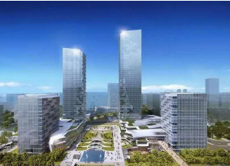
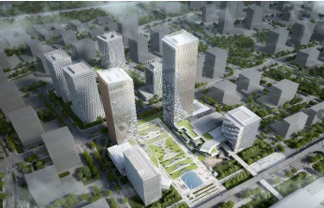

众产联产城集团总平台规划方案
打造产城融合平台型总部经济，构建产业数字化生态共同体

Slide 2
1.1.1、 产城现状及痛点
1、有城无产：产业“空心化”。有城无产的产城融合问题主要指两种情形：第一种情形是人口城镇化慢于土地城镇化，主要表现为一些城市没有产业支撑，却盲目开发房地产，造成“空城”现象的出现。而有的城市通过土地城市化转移中心城区人口，获取较高土地财政。第二种情形是人口城镇化快于产业转型升级，主要又表现为两种情况，一是为了规避由于产业转型升级造成的压力，主动选择远离城市中心地区，却尚未来得及培育新的主导产业;二是政府通过行政干预，促使产业从级别低的城镇向级别高的城镇搬迁，造成级别低的城镇产业出现“空心化”现象。
2、有产无城：城镇化滞后于工业化。有产无城主要指各类新城区、开发区在建设过程中“重产业、轻人文”造成产城分离的问题。主要表现为政府为促进经济增长，建造各类型的经济开发区等，将老城区原有产业整体搬迁至新区，促进产业在新区集聚。但是却忽略了配备足够的医疗、教育、商业等公共资源，以及完善公共交通、居住环境等，以至于开发区缺少人气，致使城镇化程度滞后于工业化的程度，造成严重的有产无城问题。
3、产城不协调：产业和城市发展规划混乱。产城发展的不协调具体表现在两个方面：一是全国层面的产业和城市发展规划相对独立，缺乏系统性，导致我国产城整体发展不协调。各地政府产业发展规划的同质性导致各地产业结构趋同，区域产业缺乏分工协作，地方保护主义阻碍了人力资本在城市间的流动。显然，这种缺乏全国系统性的城市发展规划，必然导致了产业、资源、人口的要素错配。二是單个城市内部产业和城市发展不协调。在我国，区域规划体系的制定均由不同部门相对独立完成，各部门难以在目标、重点任务等方面进行深层次的交流互动。
蓝源产城集团

Slide 3
1.1.2、产城现状及痛点
没有标准
4、融资难，融资贵，资金压力大；
5、创新人才，高顿人才缺乏，招聘难，用工成本高；
6、缺乏现代金融直投体系和服务体系，资产难以资本化；
7、在新技术，新产品，深加工、衍生品开发等方面，存在严重不足，综合利用率较低；
8、缺乏龙头带动，缺乏平台经济，产业转型升级难；
9、政策分散、效果差，缺乏持续性、系统性
周期长
产城不协调
人工高
有产无城
管理难
有城无产
成本
上升
竞争激烈
融资难
融资贵
蓝源产城集团

Slide 4
2.1.1、众产联平台 — 简介
众产联控股总平台由龙头企业、蓝源资本及行业合伙人共同发起，以产城融合为切入点，通过5G技术、人工智能、大数据、物联网、区块链、云计算等新一代互联网技术，依托蓝源资本特色产业链、产业互联网、金融资本、人才资本、政策工具五位一体的系统把产业与房地产整合起来，为产城融合提供一站式服务，构建产业互联网数字总部经济。
众产联集团总平台由供应链公司、仓储物流子公司、大数据子公司、设计创新中心、产教中心、产业基金等子平台构成。立足华东，面向全国、辐射全球，打造产城融合平台型总部经济，构建产业数字化生态共同体。
蓝源产城集团

Slide 5
2.2、众产联平台 — 总体运营架构
众产联控股总平台
供应链子公司
仓储物流子公司
新零售子公司
设计创新中心
大数据子公司
垂直子平台
区域子平台
产业子平台
金融平台
投资平台
…
海南省
广东省
江西省
浙江省
江苏市
北京市
上海市
产业创新综合体
商品贸易
商业地产
数字文旅小镇
度假养生基地
大健康产业园
大健康特色小镇
…
供应链金融
设备融资租赁
产业基金投资
技术拼购投资
蓝源产城集团

Slide 6
2.7、建设“十个一”工程，打造新经济
建设“十个一”工程，落地新经济
发起一个产业互联网总平台
发起一个产业专项基金
打造一个孵化器平台
构建一个新零售系统/网红直播子平台
建设一个产业创新综合体或总部基地
TWO
FOUR
SIX
EIGHT
TEN
FIVE
ONE
THREE
SEVEN
NINE
完成一个产业链整合规划咨询
打造一个产业链金融中心
搭建一个产业技术平台
打造一个产业区块链通证平台
构建一个产教融合子平台
第一阶段
第二阶段
第三阶段
蓝源产城集团

Slide 7
2.9、产城产业平台 — 实施路径
经验丰富的高端创新团队以成功案例为模板，设计产业链整合解决方案
通过金融资本的项层架构与设计，以产业引导基金和其他金融为驱动力
第二步
第四步
平台
政策
人才
产业链
金融
互联网
第一步
第三步
第五步
政府的大力支持且组织龙头企业座谈，并出一系列政策支持产业链整合
龙头企业牵头产业整合，将众产联打造成为产业链整合平台
以互联网为工具，整合产业链上下游企业形成产业互联网平台
蓝源产城集团

Slide 8
3.3、众产联平台----各方价值
01
02
03
04
政府
房地产企业
平台股东
用户
引导产业转型升级
有效服务企业
系统化的招商引资
提升区域的竞争力
扩张资源边界
提升产业协同
获取优质服务
解决融资的问题
拥有企业的价值
提升行业地位
数据资产化
资本增值(原始股)
产业创新和并购
产品质量保障
完善客户体验
产品信息溯源
降低购买成本
蓝源产城集团

Slide 9
3.4、产城产业平台----盈利模式
平台收益来源
产业整合最终目标：创造价值
产业收益
平台直接收益
资本收益
规模化专业化带来的降本增效
智能协同
带来的区域竞争力
佣金、技术、金融、保险等收益
自营、投
资等产生
利润
沉淀资产、
大数据、资金等
市场非理
性的趋势
估值
成长性导
致的价值
溢价
蓝源产城集团

Slide 10
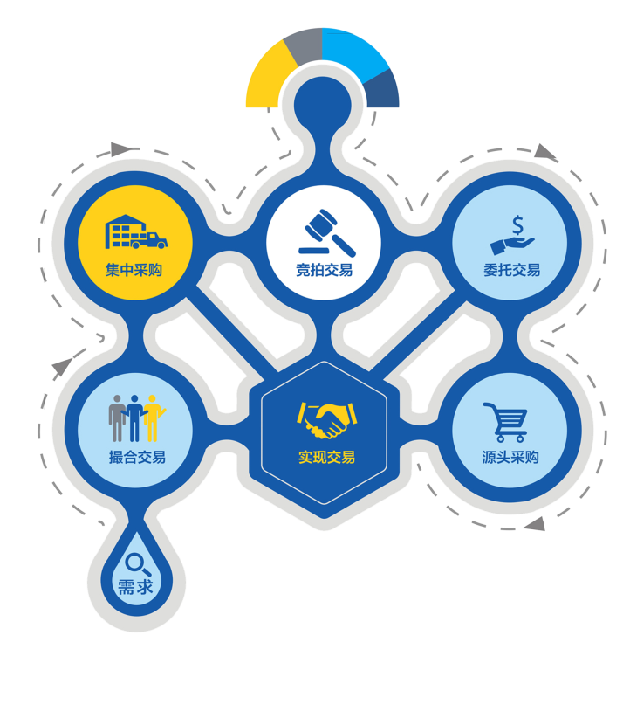
3.6、五大交易模式
撮合交易 Matchmaking trade
线上查询及业务洽谈
促进供采双方达成交易
集采交易 Centralized procurement
整合行业采购需求量
统筹安排发起招投标
竞拍交易 Auction
限时竞价功能
按价格优先原则实施
委托交易 Entrustment
实现尾货包销、呆滞料盘活
及二手物资变现等功能
源头交易 Source trade
与供应上游对话
减少中间环节，阳光采购
蓝源产城集团

Slide 11
3.7、产城产业平台----总体优势
为产业创造价值
通过产业资源和信息技术深度融合、
集成服务，实现产业链智能协同，助
推产城融合改革和升级
客户粘性高
全产业链、多平台智能协同
合伙人机制绑定上下游
02
03
盈利模式丰富
产业链垂直整合带来的利润
供应链金融、大数据应用利润
服务集成带来的渠道入口利润
丰富的产业资源
平台股东均具有丰富的资源
合伙人机制汇聚更多资源
众字辈将提供庞大产品的销售渠道
01
04
源头优势
蓝源资本已发起众多产业级平台，对接上游顶级供应商，提供更低成本、更好品质
高效协同
众多成功模式借鉴
专业顾问全程指导
多平台协同降低风险、提升利润
06
05
蓝源产城集团

